Slide 1
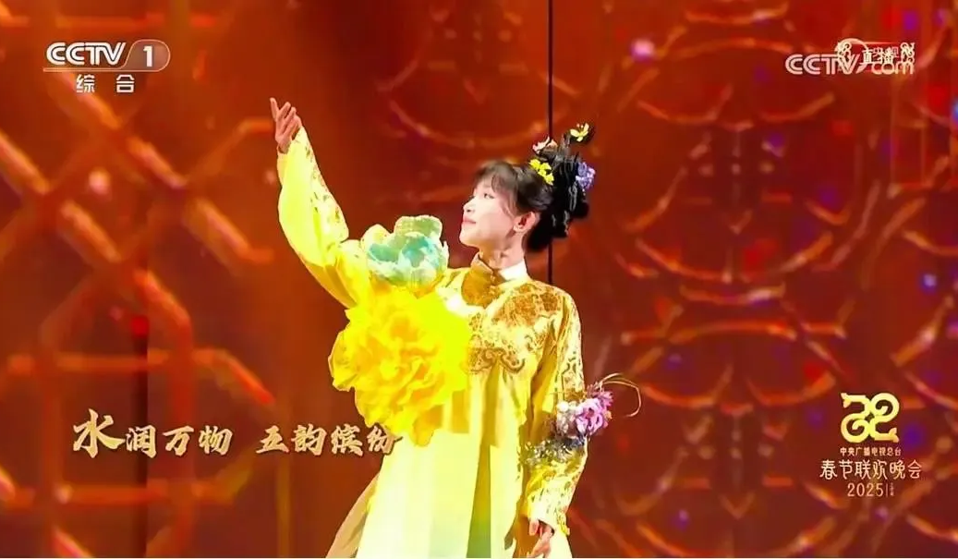
國色三百 · 草木成诗
草木
成诗
裁云织月
植物染 · 非遗
东方 · 美学
五方 · 正色
草木成诗
2025 央视春晚《迎福》视觉秀
一袭黄青，染尽山河
揭秘李子柒春晚战袍背后
植物染成的 300 种中国传统色
文字整理自凤凰空间 · 孙琬童
2026.04 · 文化分享
Notes:
欢迎来到今天的分享。
当2025年央视春晚开场，李子柒身穿一袭黄青渐变的长裙翩然起舞时，有多少人和我一样，被那一抹颜色深深打动了？[停顿]
这件战袍，其实藏着一个关于中国传统色的千年密码。今天，我想用大约十五分钟，带大家一起走进这个密码的世界——植物染，以及它染出的三百种中国传统色。
要点：① 从春晚战袍切入，激发情感共鸣 ② 点明主题：植物染与中国传统色 ③ 预告十五分钟分享时长
时长：1 分钟

Slide 2
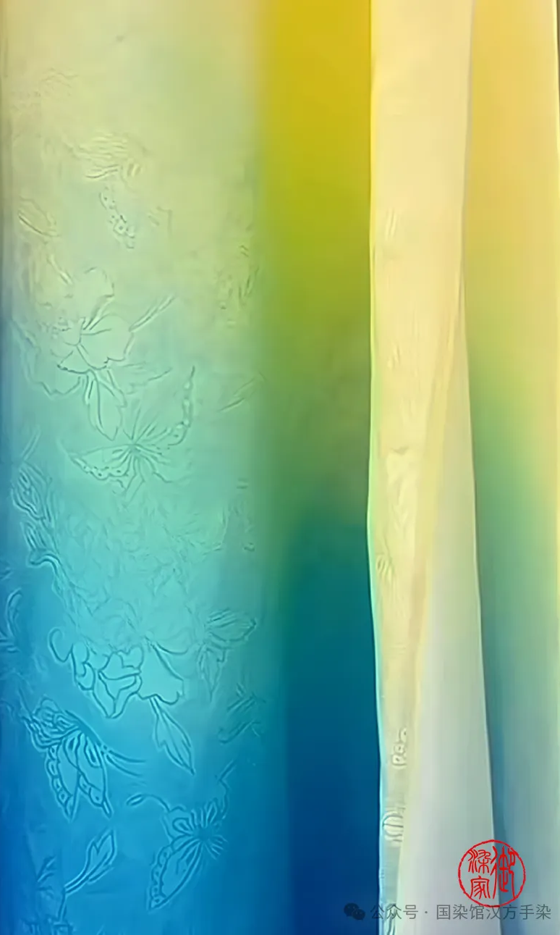
PROLOGUE · 引子
最动人的色彩
不在潘通色卡里
而早已藏在山河草木之间
2025 央视春晚《迎福》
李子柒身穿黄、青渐变色长裙翩然起舞，
化身「蝴蝶仙子」，惊艳亮相。
13 项非遗技艺集于一身
植物染 · 青神竹编 · 螺钿 · 成都漆艺
羌绣 · 英山缠花 …… 十三项非遗同辉。
一袭战袍，染尽山河
黄青渐变 · 寓意中华土地 · 生生不息。
李子柒 · 春晚战袍
裁云织月 · 草木成诗
02 / 12
Notes:
[过渡] 我想先抛出今天分享的第一个核心观点——
最动人的色彩，不在潘通色卡里，而早已藏在山河草木之间。[停顿]
这件战袍，集合了植物染、青神竹编、螺钿、成都漆艺、羌绣、英山缠花等十三项非遗技艺。它是黄色象征土地，青色象征春天——黄青的渐变，寓意着中华的土地生生不息。
[互动] 大家看这张照片，有没有觉得这种色彩有一种潘通色卡无法复制的温度？那是一种"活着的颜色"。
要点：① 核心观点：色彩藏在草木之间 ② 十三项非遗技艺加持 ③ 黄青渐变的文化寓意
时长：1.5 分钟

Slide 3
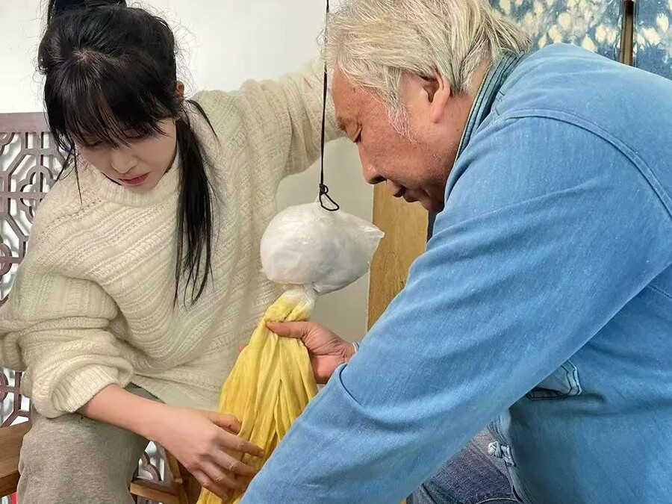
CHAPTER 01 · 战袍解密
五方正色 · 手工吊染
黄为土地 · 青为春天 · 一绳一染，成就水墨般的渐变
黄栌黄
马兰青
HuangLu Yellow · #C99E62
MaLan Green · #6F8F75
取自 · 湖北神农架黄栌
取自 · 江南初春的马兰草
五方正色之「土」
五方正色之「春」
象征广袤深厚的中华大地
代表万物初生、生生不息
黄帝制玄冠黄裳 · 以草木之汁染之
黄青渐变 · 寓中华土地 · 生生不息
李子柒与黄荣华协作吊染
手工吊染 · 水墨般过渡
容不得半点差错 · 耐心与技艺的双重考验
01
02
03
04
05
绳起布吊
浸入染料
30 秒拉 1 厘米
多次升降
丝滑渐变
裁云织月 · 草木成诗
03 / 12
Notes:
[过渡] 让我们把镜头拉近，解密这条战袍。
它的色彩来自中国传统的五方正色——黄色取自湖北神农架的黄栌，代表土地；青色取自江南初春的马兰草，代表春天。这两种植物，历经熬煮、沉淀，最终化作流动的色彩。
更让人惊叹的是它的染色工艺，叫做"手工吊染"。黄荣华在下面染，李子柒在上面拉绳子，每隔三十秒往上拉一厘米。[停顿]
就这样一厘米、一厘米，布料在染料中缓缓升降，最终形成水墨晕染般的自然过渡。容不得半点差错——这是对耐心与技艺的双重考验。
要点：① 五方正色的哲学寓意 ② 黄栌与马兰草的原料溯源 ③ 吊染工艺的精准与浪漫
时长：1.5 分钟

Slide 4
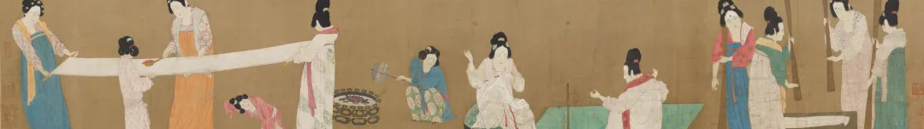
CHAPTER 01 · 千年染技
染色之术 · 远始轩辕之世
史书载：「黄帝制玄冠黄裳，以草木之汁，染成文彩。」
唐 · 张萱《捣练图》（局部） · 美国波士顿美术博物馆藏
轩辕之世
秦朝
明清
黄帝
设「染色司」
「蓝靛所」
制玄冠黄裳
国家机构 · 统一规制
《天工开物》系统记载
制度化
巅峰
起源
西周
官营
唐宋
集成
设专职「染人」
设「染院」
染色之官 · 始有分职
宋徽宗御批 · 雨过天青
典籍传承 · 《齐民要术》《天工开物》《考工记》《大明会典》
裁云织月 · 草木成诗
04 / 12
Notes:
[过渡] 植物染这门技艺，不是李子柒这一代才有的。它的历史，远比我们想象的悠久。
史书记载："染色之术，远始于轩辕之世，黄帝制定玄冠黄裳，以草木之汁，染成文彩。"[停顿]
从西周设专职"染人"，到秦朝的"染色司"，再到唐宋的"染院"，明清的"蓝靛所"——中国的染色技艺从民间手工逐步走向官营规模化。《齐民要术》《天工开物》《考工记》《大明会典》这些典籍，都系统记录了植物染的技艺与工序。
一条长达数千年的染色之河，今天依然在李子柒的战袍上流淌。
要点：① 染色史始于轩辕之世 ② 五个关键时代节点 ③ 古籍的系统记载
时长：1.5 分钟

Slide 5
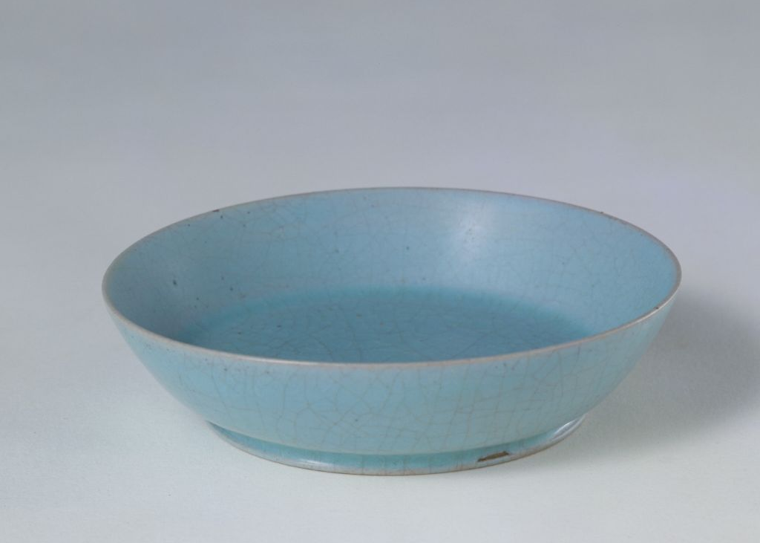
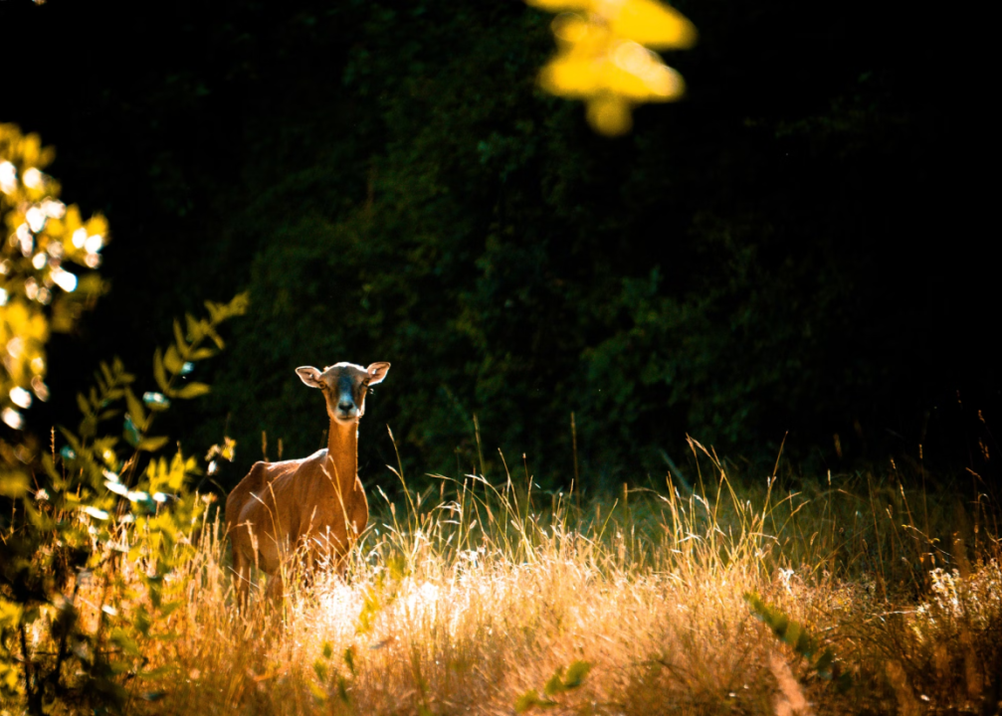
CHAPTER 02 · 草木之色（上）
染出自然万物 · 天光与报春
古人师法自然 · 从风雨日月、四季草木、花鸟鱼虫中为颜色取名
雨过
苍黄
天青
#7AA4B6
#B29A55
宋 · 汝窑天青釉圆洗
苍黄 · 报春之色
雨过天青云破处
顾渚山中鸟如鸲鹆
这般颜色做将来
苍黄色 · 曰「春起也」
— 宋徽宗 · 钦定青花瓷色
— 宋李昉《太平广记》 · 报春鸟
配方 · 蓝黄套染
配方 · 双法可得
土靛 95% + 黄芩 5%，清透带朦胧诗意
大黄 + 苏木，蓝矾媒染；或赭石先染 + 黑茶套染
古人采花果叶茎 · 浸染棉纱织布 · 每一种色彩，都源于大地
05 / 12
Notes:
[过渡] 接下来，让我们走进具体的色彩世界。我挑了四组代表性的传统色来分享——先讲两种"自然之色"。
第一种叫"雨过天青"。它的名字来自宋徽宗的一句御批："雨过天青云破处，这般颜色做将来。"这句话成就了青花瓷的至尊名号。[停顿]染法是土靛95%加上黄芩5%套染，清透之中带着一丝朦胧诗意。
第二种叫"苍黄"。这是报春鸟和小鹿身上的颜色。李昉《太平广记》里记载，顾渚山中有鸟，苍黄色，每年正月二月叫着"春起也"，采茶人叫它"报春鸟"。染出这种苍黄，可以用大黄加苏木。
要点：① 雨过天青——宋徽宗御批，青花瓷色 ② 苍黄——报春鸟之色 ③ 染料配方背后的文化典故
时长：1.5 分钟

Slide 6
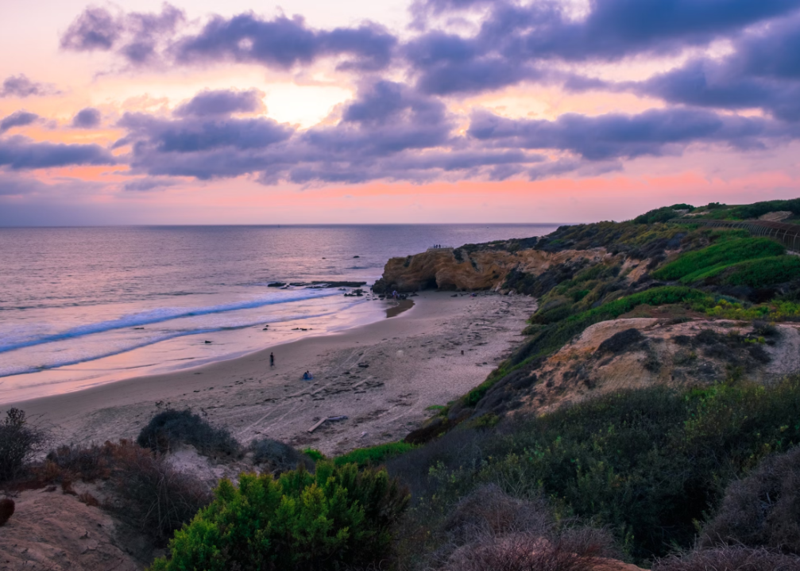
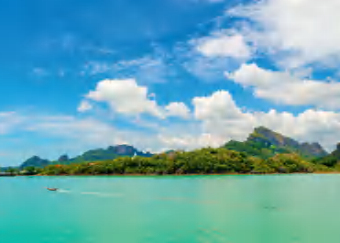
CHAPTER 02 · 草木之色（下）
日暮云彩 · 露染青碧
一缕霞光 · 一夜朝露 · 皆可为颜色起名
暮云
天水
灰
碧
#7D6E74
#8FB09A
暮云灰 · 暗紫红之灰
天水碧 · 露染青碧
落日熔金 · 暮云合璧
南唐后主妃 · 露宿丝帛
千里烟波 · 暮霭沉沉
一夜露色 · 青翠欲滴
— 李清照 · 柳永 · 写尽日暮云情
— 《宋史 · 南唐世家》 · 李煜命名
配方 · 一染而成
配方 · 黄青之微
苏木为染料，以蓝矾和少许皂矾作媒染剂
蓝靛染月白或天青，再以极少植物黄色套染
古人眼里 · 风雨日月 · 四季草木 · 皆可为色
06 / 12
Notes:
[过渡] 再讲另外两种——"暮云灰"和"天水碧"。
暮云灰是日暮时分云彩呈现的那种暗紫红的灰色。[停顿]李清照说"落日熔金，暮云合璧"，柳永说"千里烟波，暮霭沉沉楚天阔"——古人用一个灰色，就写尽了日暮时分的所有情绪。染法其实很简单：苏木加上蓝矾和少许皂矾媒染。
天水碧则有一个动人的故事。南唐后主李煜的妃子，有一次把没染好的丝帛放在院子里露天过夜，丝帛沾上露水，竟然变成了鲜艳的绿色。李煜把这种意外之色命名为"天水碧"——一夜朝露，成就了一个色名。
要点：① 暮云灰——诗词里的日暮情绪 ② 天水碧——一夜露水成色的意外美 ③ 古人为色命名的方式
时长：1.5 分钟

Slide 7
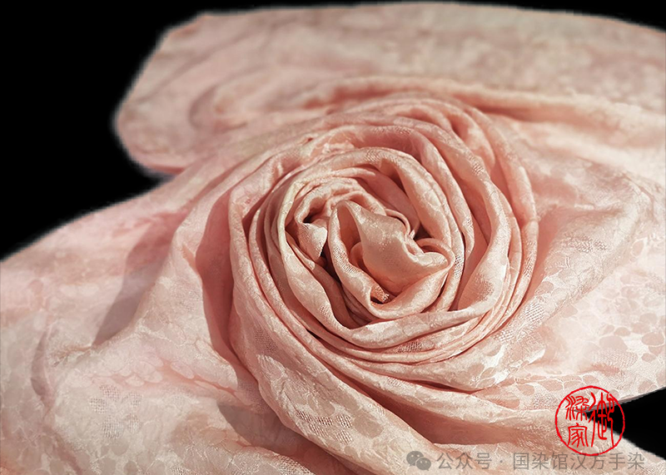
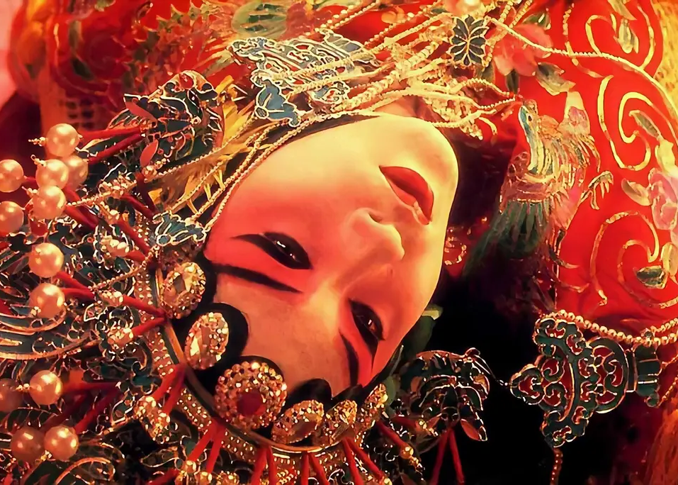
CHAPTER 03 · 诗意之色（上）
朝霞初染 · 饮酒颜酡
植物染的魅力 · 不仅在于色彩 · 更在于其承载的东方意境
银红
酡色
又叫 · 霞影纱
饮酒朱颜
#E49AA5
#C86868
黄荣华 · 银红丝巾
电影《霸王别姬》剧照
朝霞初染 · 桃瓣含霜
美人欲醉朱颜酡
黛玉窗前 · 霞影纱痕
贵妃醉酒 · 何等妩媚
— 《红楼梦》 · 绛珠仙草泪染胭脂
— 李白《前有一尊酒行》· 屈原《招魂》
配方 · 三料配制
配方 · 多物皆成
红花 + 苏木 + 朱砂，以明矾作媒染剂
红蓝 / 苏木 / 茜草 / 五倍子 / 茶叶，明矾媒染
《红楼梦》有言 · 软烟罗四色 · 雨过天青 · 秋香 · 松绿 · 银红
07 / 12
Notes:
[过渡] 如果说刚才讲的是"自然之色"，那接下来讲的两种，更像是"诗意之色"——它们不只是颜色，还承载着文学的意境。
"银红"，是一种浅绯色，像朝霞初染，又似桃瓣含霜。《红楼梦》里多次出现它——那个软烟罗只有四种颜色：雨过天青、秋香色、松绿色，还有一样就是银红，也叫"霞影纱"。[停顿] 黛玉窗前那一抹银红的霞影纱，正如绛珠仙草泪染的胭脂痕。
"酡色"，则是饮酒后脸上泛出的红色。李白说："美人欲醉朱颜酡"。酡色让人联想到"贵妃醉酒"的场景——何等的妩媚。
要点：① 银红——《红楼梦》霞影纱之色 ② 酡色——美人微醺之色 ③ 颜色与文学意境的深度绑定
时长：1.5 分钟

Slide 8
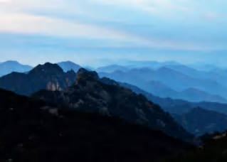
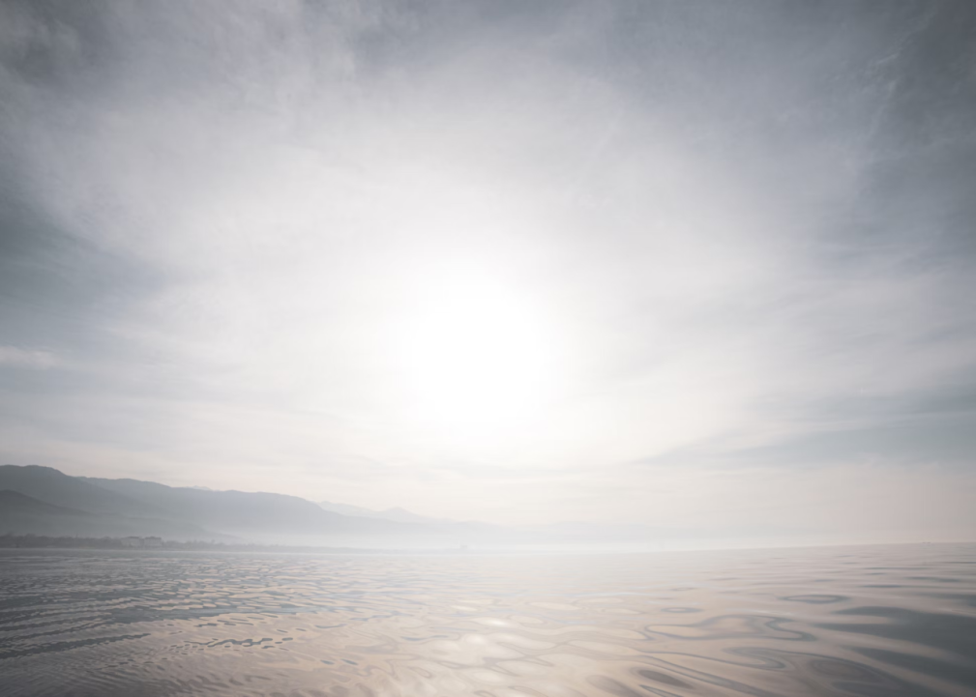
CHAPTER 03 · 诗意之色（下）
画眉深青 · 相思成灰
一寸相思一寸灰 · 一画青黛映春山
黛青
相思
灰
蓝草提取
#3D4A5A
#A69E98
黛青 · 画眉深色
相思灰 · 想象之色
眉黛青颦 · 莲脸生春
春心莫共花争发
倾国倾城 · 崔莺莺之容
一寸相思一寸灰
— 元 · 王实甫《西厢记》
— 唐 · 李商隐 · 催生相思灰色名
染料 · 青出于蓝
配方 · 染出浅灰
从蓝草中提取青黛，古代女子画眉常用之色
茶叶 / 石榴皮作染料，以少许皂矾作媒染剂
若说颜色有情 · 相思灰则最为情深
08 / 12
Notes:
[过渡] 再看另外两种诗意之色——"黛青"和"相思灰"。
黛青，是从蓝草中提取出的深青色。[停顿] 古代女子常用它来画眉，所以黛青色总让人联想到美丽的女子。王实甫《西厢记》里写崔莺莺："眉黛青颦，莲脸生春，有倾国倾城之容"——一个颜色，就描绘出了一位佳人。
相思灰呢，是一种带有想象性的色彩。[停顿] 李商隐有一句诗叫"春心莫共花争发，一寸相思一寸灰"。相思在心头燃烧成灰烬，挥不开，散不去——若说颜色有情，相思灰则最为情深。染法是茶叶或石榴皮作染料，以少许皂矾媒染。
[互动] 大家有没有发现一个规律？中国人给颜色起名，从来不只是描述色相，而是在讲一个故事、一种情绪。
要点：① 黛青——古代女子画眉之色 ② 相思灰——李商隐诗句催生的色名 ③ 中国传统色的情感底色
时长：2 分钟

Slide 9
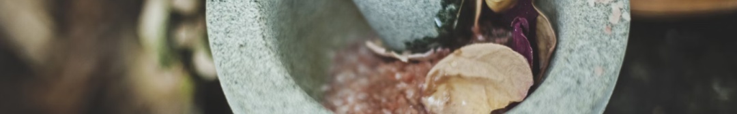
CHAPTER 04 · 草木为染
染料植物 · 四色皆取自草木
花果叶茎皆可入染 · 喜庆 · 高贵 · 高雅 · 神秘
红
黄
蓝
黑
喜庆之色 · RED
高贵之色 · YELLOW
高雅之色 · BLUE
神秘之色 · BLACK
茜草 · 根部
槐花 · 花蕾
蓝草 · 全株
胡桃 · 果壳
古法红染 · 最为经典
君子之黄 · 雅致柔和
青出于蓝 · 土靛来源
墨色深沉 · 耐久不褪
苏木 · 茎秆
栀子 · 果实
鼠李 · 叶茎
板栗 · 果壳
色相丰富 · 红至紫红
染金黄 · 古代食染两用
色调沉静 · 淡蓝淡青
黑中带棕 · 古朴厚重
红花 · 花瓣
姜黄 · 根茎
明清蓝靛所
皂矾媒染
染银红 · 与朱砂相配
深厚浓郁 · 汉服常用色
专司蓝染 · 官营规模化
配合使用 · 染色更黑更牢
茜草 · 苏木 · 红花 · 槐花 · 栀子 · 姜黄 · 蓝草 · 胡桃 · 板栗 …… 皆为古人所用
09 / 12
Notes:
[过渡] 讲了这么多颜色，大家可能想知道——这些颜色究竟从哪些植物里染出来的？
答案其实很简单：花、果、叶、茎，都可以入染。
染红色的，有茜草的根、苏木的茎秆、红花的花瓣；
染黄色的，有槐花的花蕾、栀子的果实、姜黄的根茎；
染蓝色的，有蓝草、鼠李的叶和茎秆；
染黑色的，可以用胡桃、板栗的果壳。[停顿]
这四大色系，构成了中国传统染色的基础色盘。茜草、苏木、红花、槐花、栀子、姜黄、蓝草、胡桃、板栗……这些名字听起来普普通通，可一旦下到染缸里，就会染出令人惊艳的色彩。
要点：① 四色对应的染料植物 ② 花果叶茎皆可入染 ③ 古法染色的"草木清单"
时长：1.5 分钟

Slide 10
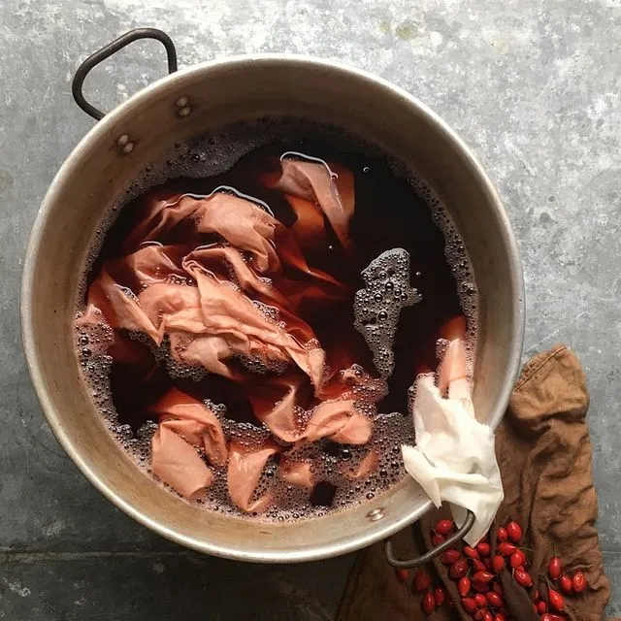
CHAPTER 04 · 亲手植物染
自我疗愈 · 与自然对话
基础的植物染并不复杂 · 在家便可尝试一次染色
01
烧一锅水
进阶 · 叠色法
清水入锅 · 煮沸待用
投入染料
媒染
02
明矾 / 皂矾 / 蓝矾
植物染料入锅 · 与水相融
复染
03
熬制染液
多次入染 · 颜色加深
1-2 小时 · 滤出澄澈染液
氧化还原
蓝草染蓝的关键
04
布料浸入
布料入染液 · 吸附色彩
套染
两色叠加 · 变化万千
时间沉淀出自然质朴的美
阳光固色
每一次染色 · 独一无二
05
不完美的「瑕疵」· 皆为真意
晒暖定色 · 用时间沉淀质朴
紧张焦虑的情绪 · 渐渐消失不见 — 在这个过程中，你能看见一个安静自在的自己。
10 / 12
Notes:
[过渡] 更让我觉得美好的是——植物染不是博物馆里的技艺，它其实是普通人在家就可以尝试的手作。
五个步骤：烧一锅水 → 投入染料 → 熬制一到两小时 → 滤出染液，浸入布料 → 最后用阳光晒暖固定色彩。[停顿]
进阶一点的话，还有媒染、复染、氧化还原、套染这些技巧，可以通过不同颜色的叠加，创造出变化万千的效果。
但植物染最吸引我的地方，其实不是技术——而是它的不可控。它的颜色有深有浅，有一些不完美的"瑕疵"，但每一次染色都独一无二。[互动] 这是工业染法永远无法企及的。
亲手染色的过程，就像和植物在对话。紧张焦虑的情绪，会渐渐消失不见。你能在这里看见一个安静自在的自己。
要点：① 五步染色法，简单易行 ② 进阶技巧：媒染/复染/氧化还原/套染 ③ 手工的"瑕疵"即为独一无二 ④ 染色作为自我疗愈的过程
时长：2 分钟

Slide 11
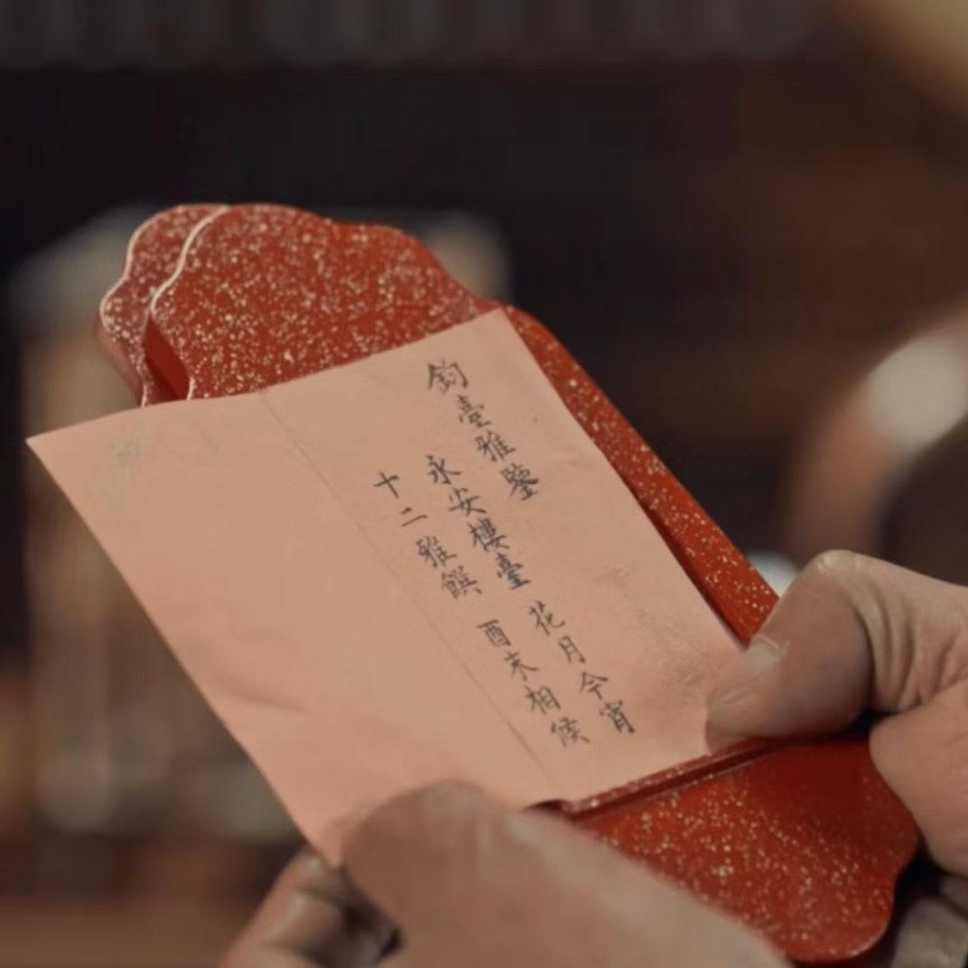
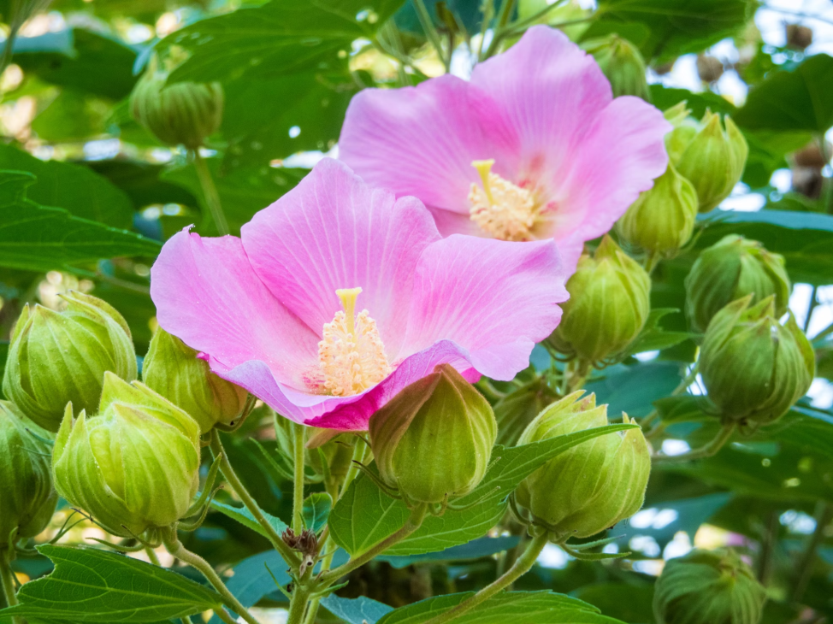
CHAPTER 04 · 风雅可复刻
薛涛笺 · 千年风雅可复刻
一纸芙蓉红 · 千年还有魂
芙蓉红 · 唐才女手作
相传唐代才女薛涛
以浣花溪之水为引
取木芙蓉皮与芙蓉花
捣汁为浆，染成信笺
芙蓉红笺 · 复刻成品
新鲜花朵绞汁虽可染
不可控的美
但量小工繁 · 仅宜体验
手工效果有深有浅
黄荣华复刻推荐
些许「瑕疵」却每一次
苏木作染料 · 明矾作媒染剂 · 效果最佳
都独一无二
电视剧《梦华录》· 薛涛笺意象
工业染法所不能企及
从天地造化的草木之色 · 到流转千年的绢帛华章 · 中国传统色彩是一扇通往东方美学的窗
11 / 12
Notes:
[过渡] 分享最后一个故事——薛涛笺。
唐代才女薛涛，用浣花溪的水、木芙蓉的皮、芙蓉花捣汁为浆，染成了"芙蓉红"色的信笺。[停顿] 这大概是中国文学史上最风雅的一抹颜色。
以新鲜花朵绞汁虽然也能染出芙蓉红，但量小工繁，不太实用。按照黄荣华的经验，用苏木作染料、明矾作媒染剂，效果最好。
这就是传统色的魅力——它不是博物馆橱窗里的标本，而是可以在今天，被我们亲手复刻、亲身体验的风雅。一张薛涛笺，千年不断。
要点：① 薛涛笺的文学典故 ② 现代复刻的推荐配方 ③ 传统色的"可复刻性"
时长：1.5 分钟

Slide 12
雨过天青 · 苍黄 · 暮云灰 · 天水碧 · 银红 · 酡色 · 黛青 · 相思灰
色彩不止于视觉
更是文化记忆的承载者
从天地造化的草木之色
到流转千年的绢帛华章
最动人的色彩，早已藏在山河草木之间
参考书目
《国色 300 色 · 染出经典里的中国传统色》黄荣华 著
裁云织月 · 草木成诗
— 感谢观看 —
12 / 12
Notes:
[过渡] 分享临近尾声，我想把开头的那句话再说一遍——
最动人的色彩，不在潘通色卡里，而早已藏在山河草木之间。[停顿]
从天地造化的草木之色，到流转千年的绢帛华章，中国传统色彩——它不止于视觉，更是文化记忆的承载者。
雨过天青、苍黄、暮云灰、天水碧、银红、酡色、黛青、相思灰……每一种颜色背后，都是一首诗、一个故事、一位诗人、一段历史。
今天分享的参考书目，是黄荣华老师的《国色300色 · 染出经典里的中国传统色》，感兴趣的朋友可以深入去读。感谢大家的聆听。
要点：① 呼应开篇核心观点 ② 颜色作为文化记忆的承载 ③ 推荐参考书目 ④ 感谢观众
时长：1 分钟

